Slide 1
КУРСОВОЙ ПРОЕКТ По МДК.01.02 «Прикладное программирование» Тема: «Разработка абстрактного типа данных «Множество»»
Выполнил студент
группы П2-17
Соколов Ярослав

Slide 2
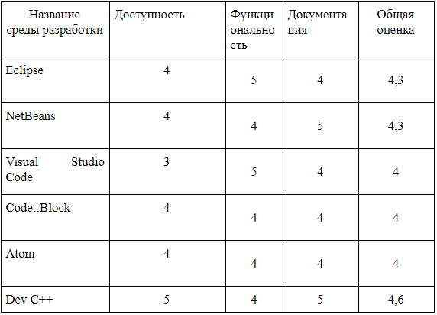
Инструменты
Язык программирования – C++
Среда разработки - Dev C++
Таблица сравнения

Slide 3
Таблица сравнения сред разработки

Slide 4
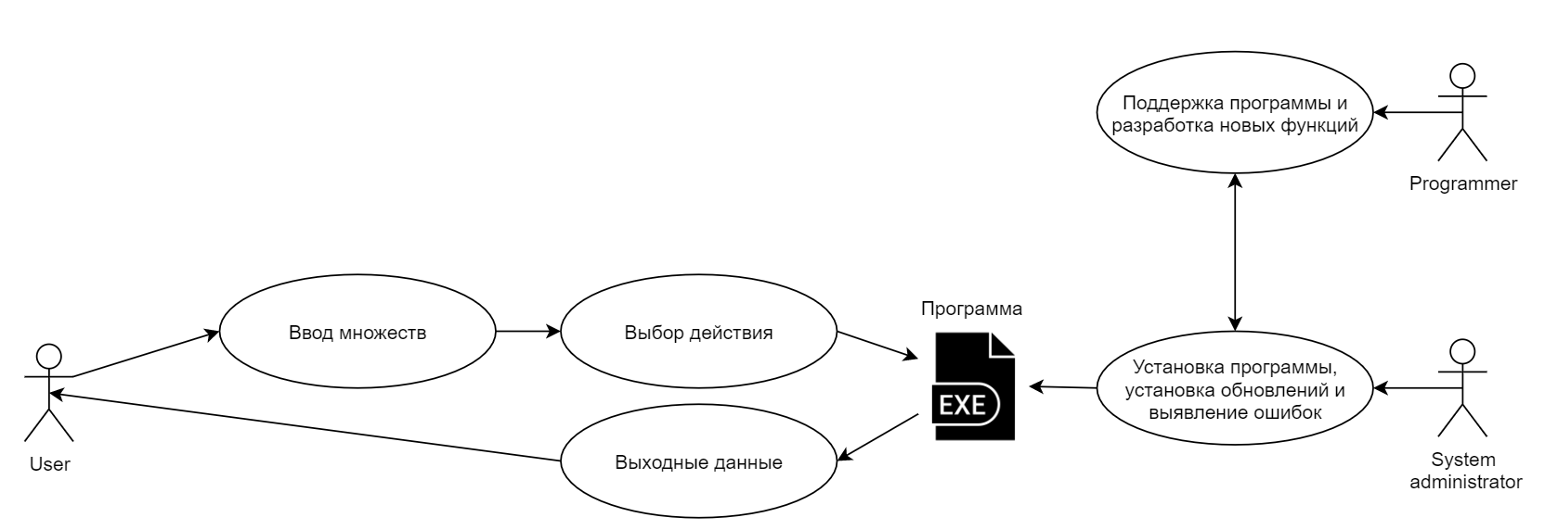
Диаграмма прецедентов

Slide 5
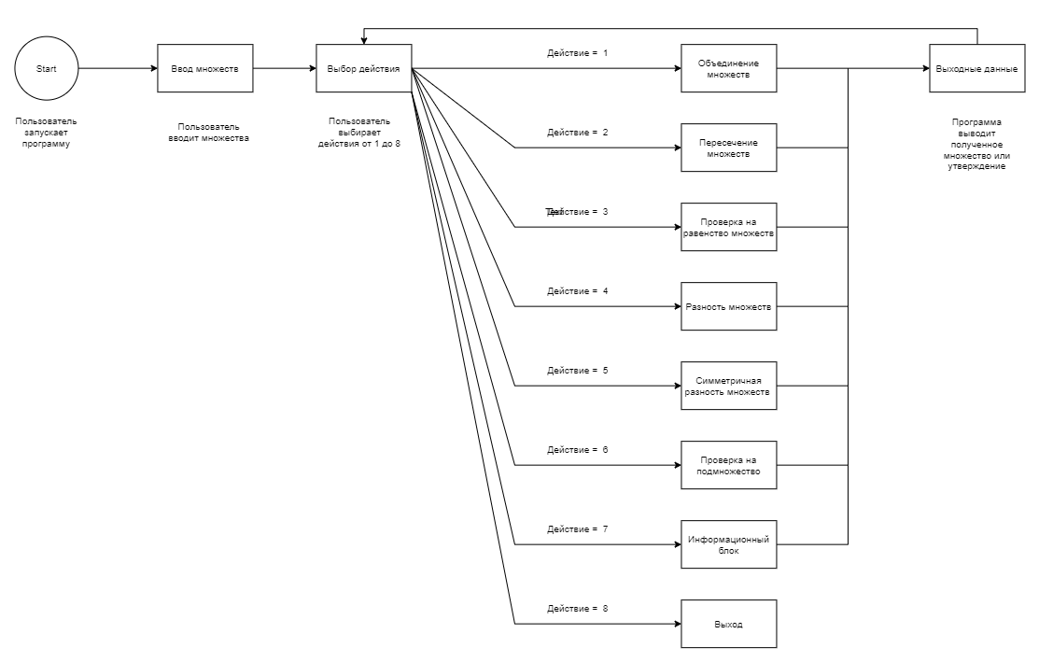
Проектирование сценария

Slide 6
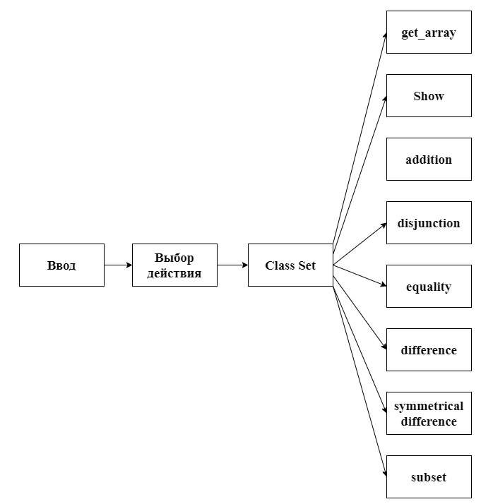
Диаграмма классов

Slide 7
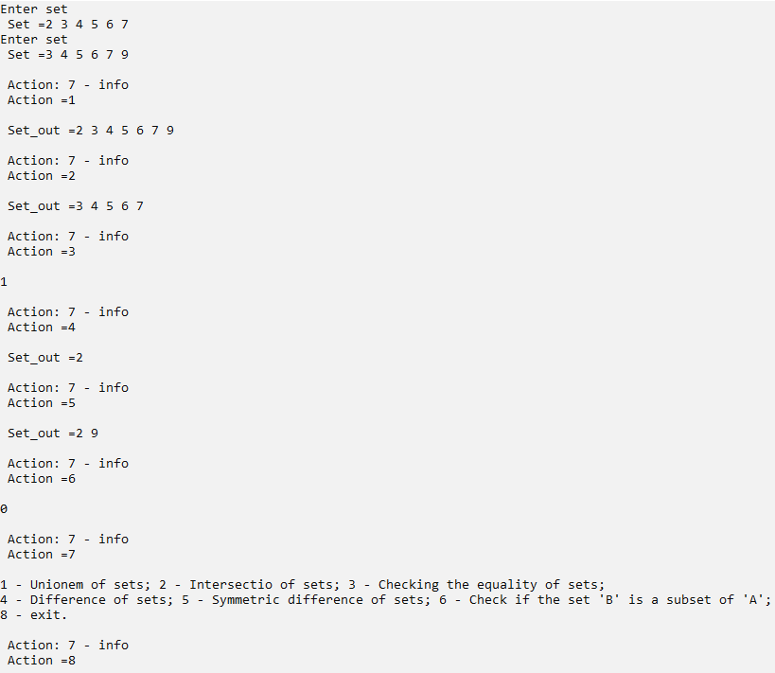
Пример работы программы

Slide 8
Спасибо за внимание !

